Slide 1
Inventory App
Autori: Avram Ștefania Alexandra
Grecu Georgian Cătălin
Disciplina: IPDP

Slide 2
De ce am nevoie de o astfel de aplicație?
Un răpsuns simplu la această întrebare poate fi faptul că avem nevoie să ținem evidența tuturor lucrulilor din viața noastră!
Poate o să pară ciudat sau, mai de grabă, a tulburare obsesiv-compulsivă, dar o să explicăm clar de ce am ales un asemenea început.
Aplicația este proiectată astfel încât să ajute la menținerea evidenței într-un magazin.
În viziunea noastră, aceasta poate fi utilizată pentru orice tip de magazin (de animale, alimentar, de construcții etc.), deoarece toate au nevoie de o supraveghere amănunțită a tranzacțiilor care se întamplă sau a resurselor umane care sunt alocate.
Aplicația este simplu de folosit (dacă nu considerați acest lucru totul se poate rezolva cu un mic update) și oferă posibilitatea de manipulare a orcărei resurse.

Slide 3
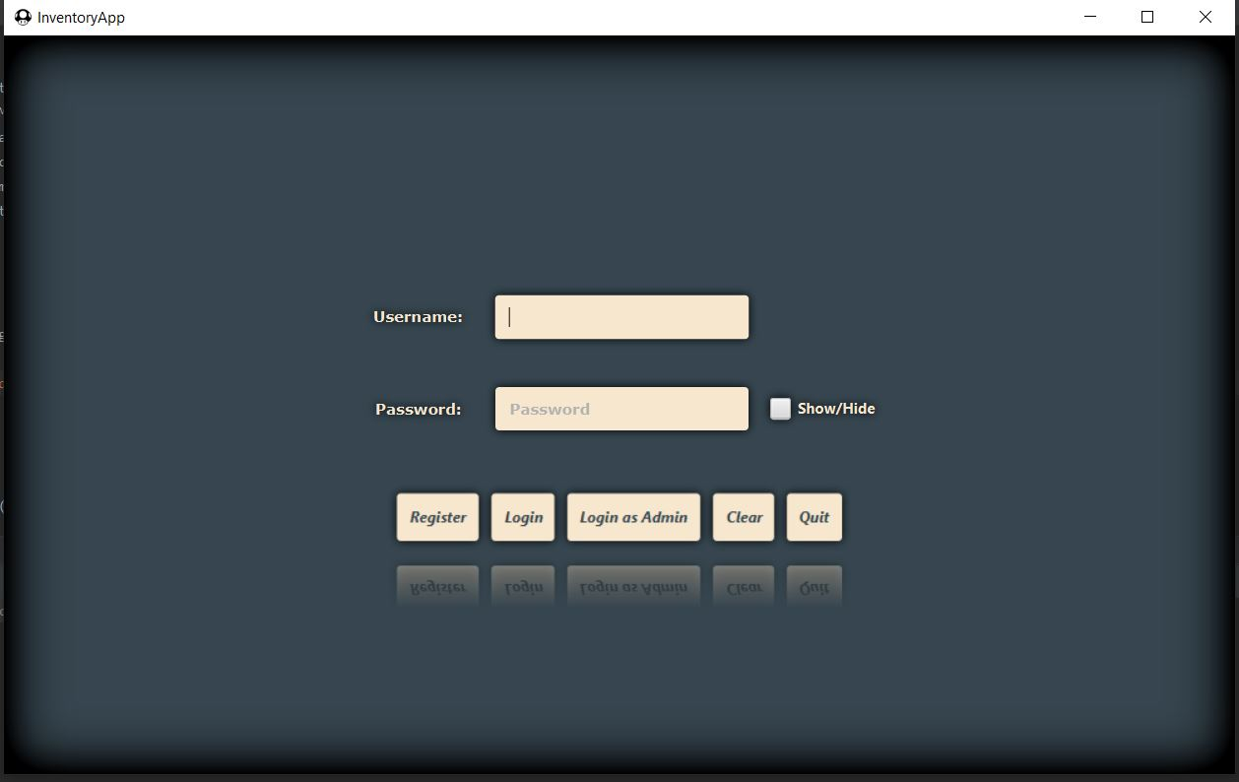
Here I am! How do I look?
Here you can find me!
https://github.com/alexaavr/Alexandra_Avram

Slide 4
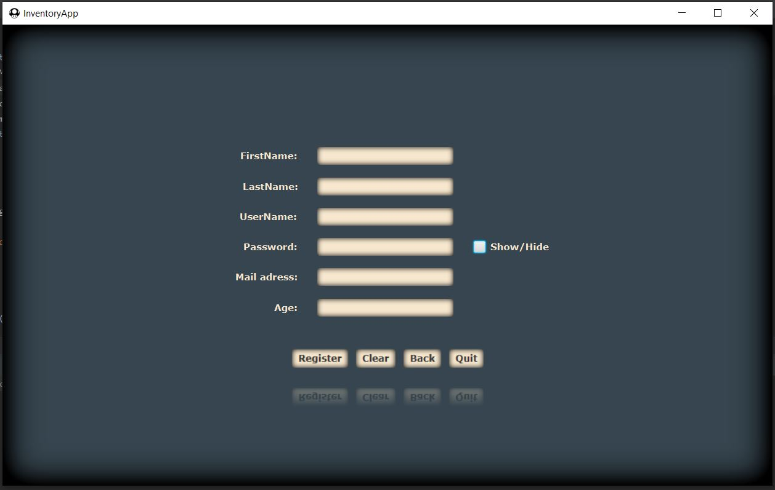
Vreți să vă înregistrați?
Foarte simplu, trebuie să completați toate câmpurile!
În cazul în care ați uitat să completați un câmp, ați scris o adresă de mail greșit, nu ați setat o parolă potrivită sau în loc de 24 de ani aveți 18h, codul din spatele aplicației este proiectat în așa fel încât să vă anunțe ca ați uitat ceva.
Cu siguranță, în caz că “ați uitat tot”, există posibilitatea de ”Clear” care va reseta toate câmpurile.
Probabil intuiți ce o să se întâmple dacă folosiți “Back” sau “Quit”, dar sperăm să utilizați cât mai mult aplicația noastră!

Slide 5
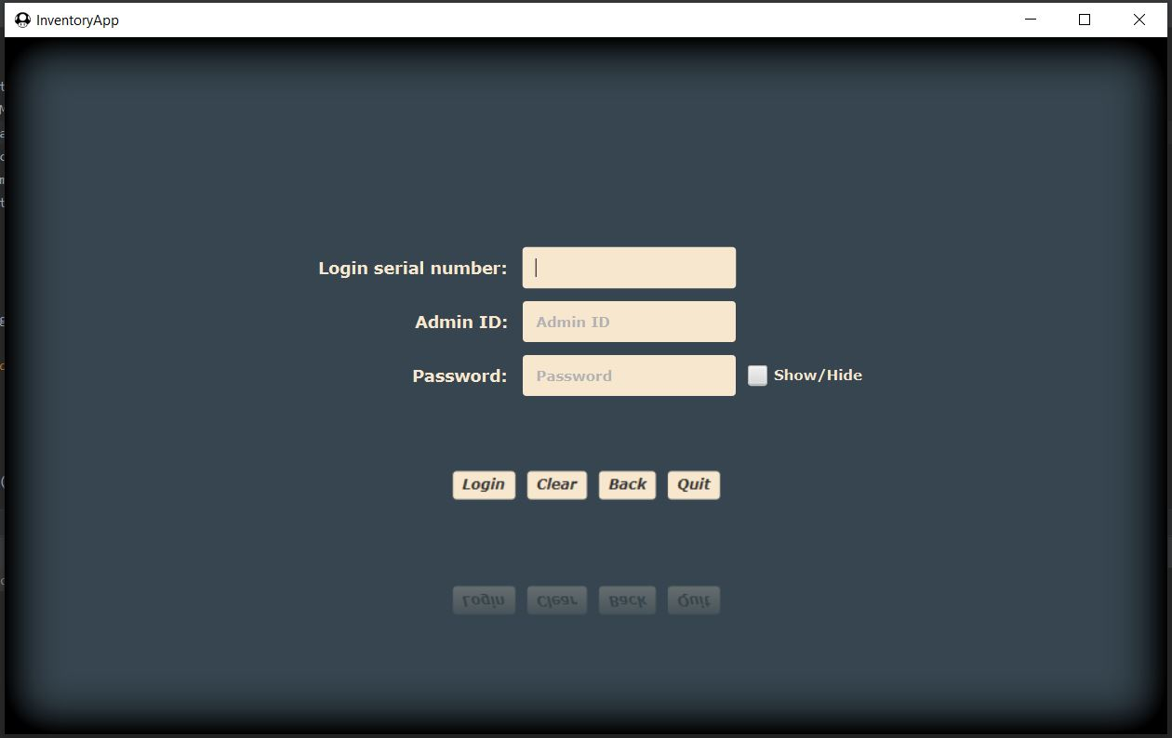
Login as Admin
Partea de login pentru User a fost prezentată cu 2 slide-uri în urmă așa că o să trecem la login as Admin care are aceleași functionalități.
Butoanele “Clear”, “Quit” și “Back” se pot utiliza pentru resetare câmpuri, ieșire din aplicație și întoarcere la scena inițială.
Butonul “Login” se poate acționa cu click sau prin apăsarea tastei Enter.
Butonul “Quit” se poate acționa și prin apăsarea tastei ESC.

Slide 6
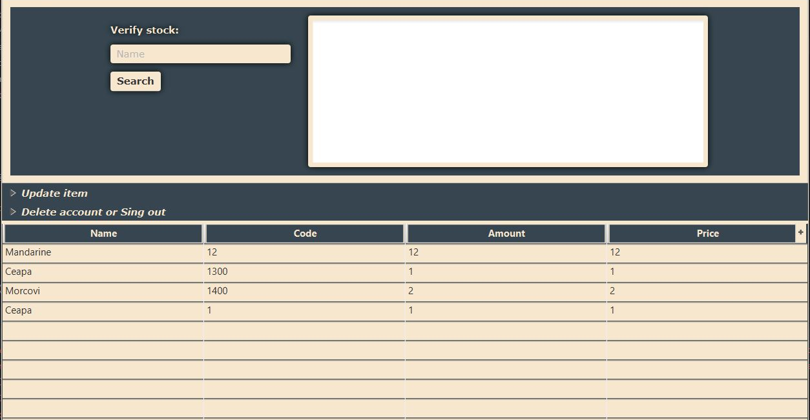
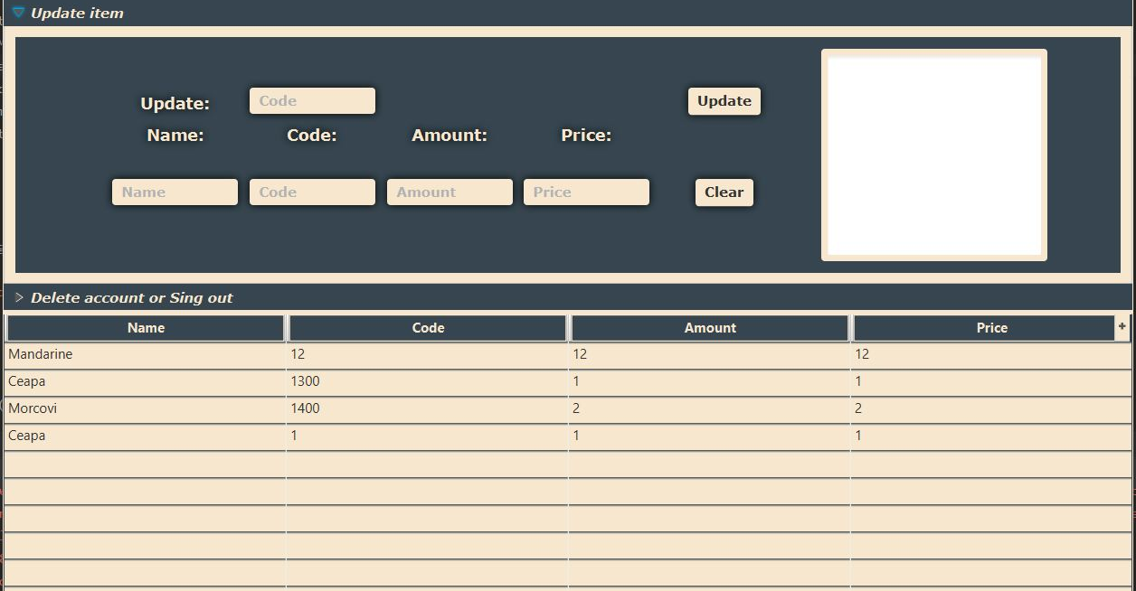
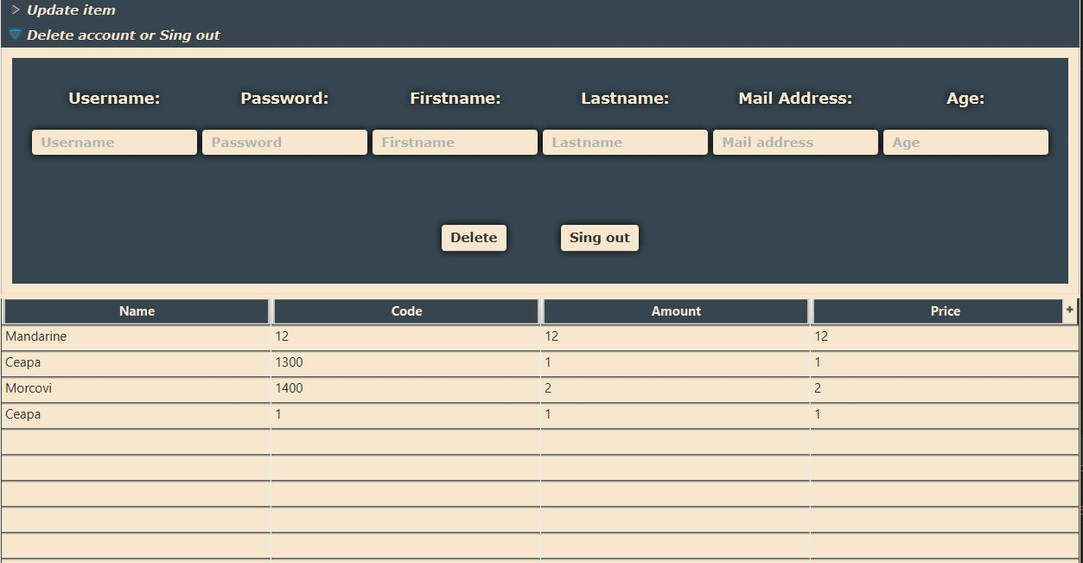
Ce se întâmplă după login în poziție de User?
Verificare existență item
Update item
Ștergere cont sau singout
După numele a ceea ce căutați puteți să vedeți dacă există sau nu în “inventar”.
După ce ați dăsit produsul puteți să faceți și un update simplu după codulacestuia.
Aveți posibilitatea de a renunța la drepturile de user sau, pur și simplu să ieșiti din aplicație.

Slide 7
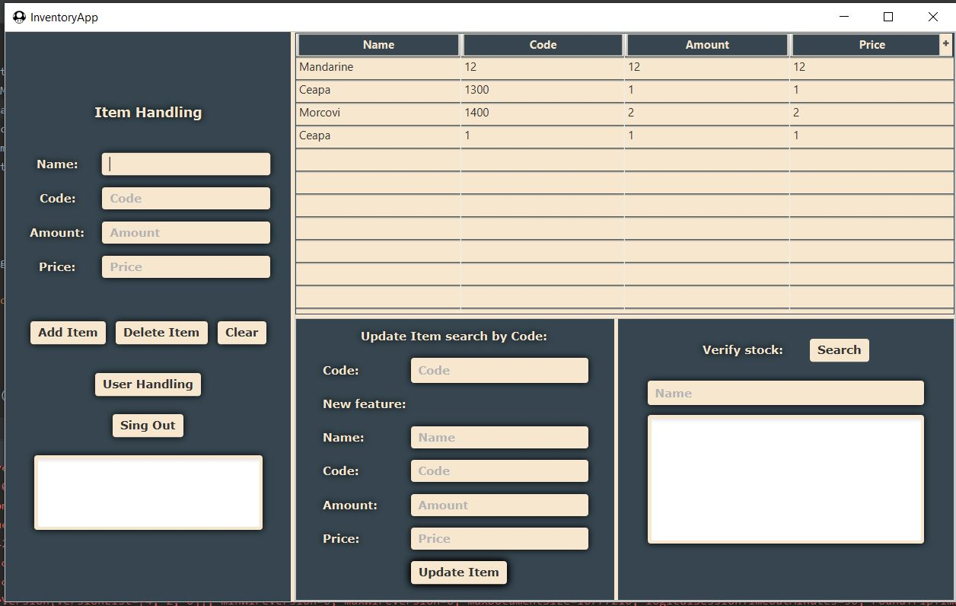
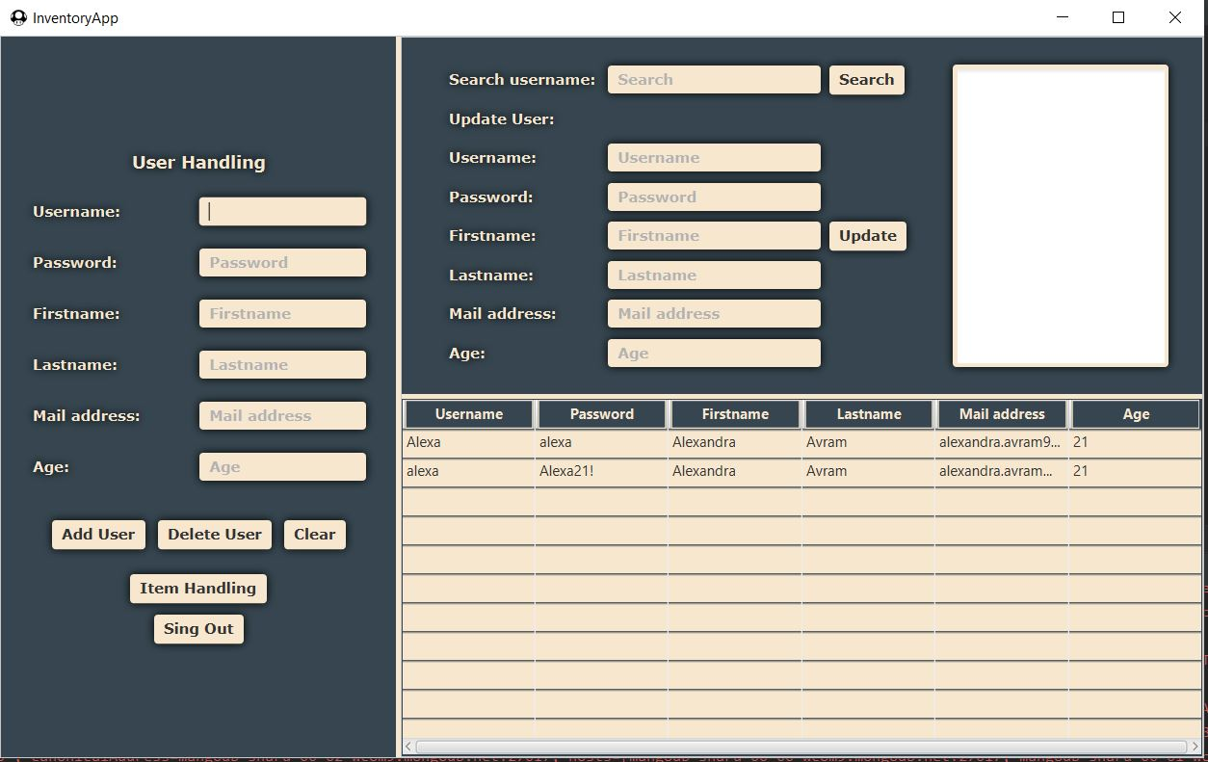
Ce se întâmplă după login în poziție de User?
Item handling
User handling

Slide 8
Ce se întâmplă după login în poziție de Admin?
Având poziția de Admin puteți “manipula” foarte ușor produsele, cât și resursele umane;
Am realizat aplicația astfel încât să aveți la îndemână toate operațiile pe care doriăi să le realizați asupra stocurilor cât și asupra conturilor angajaților dumneavoastră;
Puteți adăuga, șterge, modifica și găsi oricare din cele două;
Interfata este realizată astfel încât să fie intuitivă și aveți posibilitatea să navigați între două scene pentru a vă satisfice dorințele referitoare la magazinul dumneaboastră;
Am încercat să realizăm totul cât mai simplist posibil pentru a fi la întemâna oricui.

Slide 9
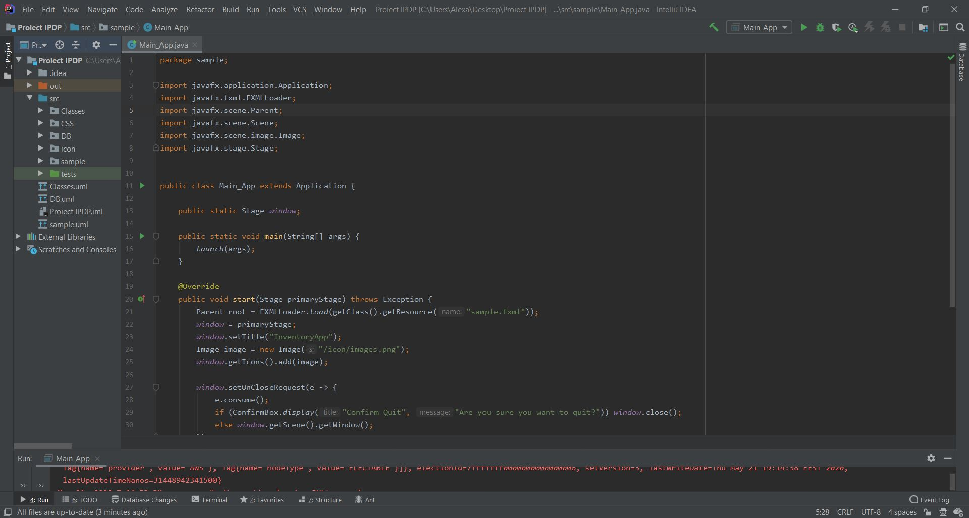
Doriți să vedeți ce se întâmplă în sapte?
Așa arată aplicația în saptele interfeței

Slide 10
Doriți să vedeți ce se întâmplă în sapte?
În saptele aplicației am încercat să respectăm cat se poate măcar două dintre principiile S.O.L.I.D. (pentru mai multe informații : https://www.youtube.com/playlist?list=PLEVlop6sMHCrUX5DMeKaL8EW6D_P36RZ0 );
Am încercat pe cât se poate să eliminăm codul redundant deoarece repetarea acestuia face totul neinteligibil;
Am separat codul în cât mai multe metode pentru a oferi utilizatorilor strict funcționalitățile de care au nevoie;
Aplicația este scrisă in Java;
Baza de date folosită este MongoDB, iar interfața este realizată cu ajutorul JavaFX
și Scene Builder.

Slide 11
We hope you enjoy it!

